Slide 1








[第6集]
油类火灾的危险
和安全规定
残障人士
女人
长老
外国人

Slide 2



Contents
[第6集]
油类火灾的危险和安全规定
油类火灾统计及事例_ 2p
油类加热器的危险_ 5p
3. 家庭油类火灾安全规定_ 6p
残障人士
女人
长老
外国人

Slide 3


1
油类火灾统计及事例
“
2019年10月7日上午11点，
高阳省高阳市加油站油箱发生爆炸，
引发大火大火蔓延并引起公众焦虑
（财产损失43亿韩元，无人员伤亡）因此，
让我们分析一下汽油大火以及汽油安全法规。
“
残障人士
女人
长老
外国人

Slide 4
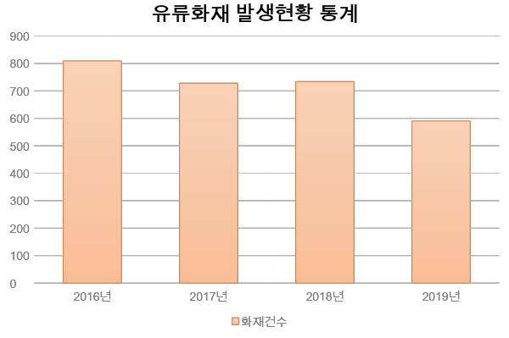
1
油类火灾统计及事例
发生油类火灾的统计
2016年
2017年
2018年
2019年
火灾次数
国家消防数据系统(www.firedata.go.kr),发生油火的统计
残障人士
女人
长老
外国人

Slide 5
1
油类火灾统计及事例
在水原市的一次汽油大火中，
三人遭受严重烧伤
汽油暖炉在餐厅起火
在水原市权山区的一家餐馆，
一场大火发生了，
灭火花了20分钟。
大火导致三人的身体和腿部受伤，并立即送往医院
新闻2019.1.14。
在京畿道城南的一家餐馆里，汽油暖炉引发火灾，导了一名50岁的妇女丧生。
发生火灾的原因是饭店内打开了汽油暖炉，导致火灾点燃了燃油。
MBC 2018年3月27日。
残障人士
女人
长老
外国人

Slide 6
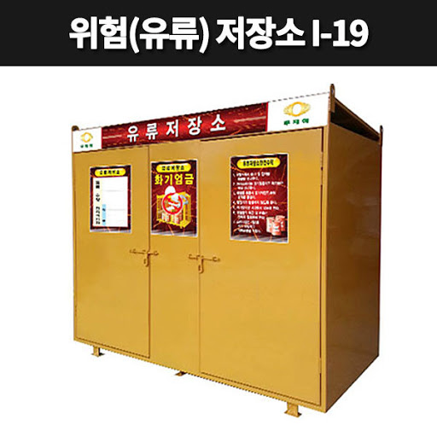
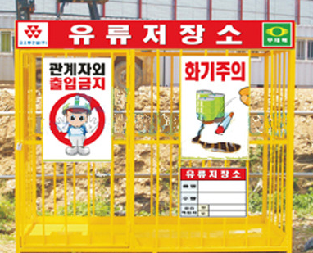
2
油类加热器的危险
安全使用汽油暖炉
使用前用油量计检测内部是否有渗入汽油。
确认周围是否有易燃物品。
确认是否容易倒下
为了避免过热应适当调节火量
避免放生过热的危险应在一旁监督
加油时一定要关闭阀门，等不热了之后加油
残障人士
女人
长老
外国人

Slide 7
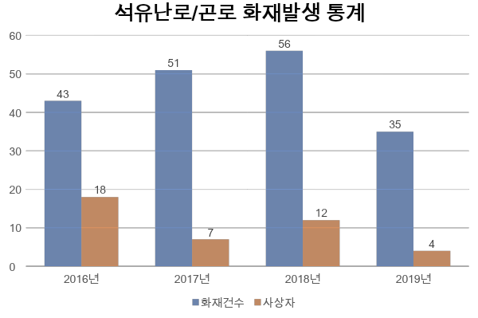
2
油类加热器的危险
汽油暖炉，油炉发生火灾的统计
2016
2017
2018
2019
2016年
2017年
2018年
2019年
伤亡
火数
国家消防数据系统(www.nfds.go.kr), 汽油暖炉，油炉发生火灾的统计
残障人士
女人
长老
外国人

Slide 8
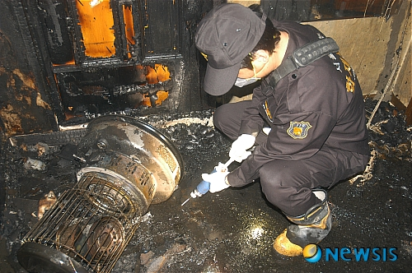
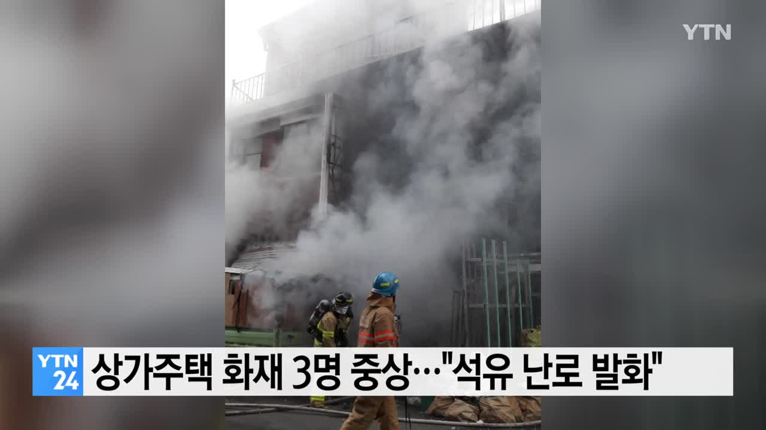
3
家庭油类火灾安全规定
长时间开启汽油暖炉等汽油动力设备时，应小心，否则可能引起爆炸。
关闭设备电源是引起火灾并抑制火焰的原因，在任何情况下均不得使用水灭火
残障人士
女人
长老
外国人

Slide 9

*
消防安全要点
“
汽油引起的火灾通常是大火，
因为汽油颗粒像灰尘颗粒一
样分散在空气中并易于扩散。
使用汽油相关的电器和固定装置时，
请遵守安全规则和说明
“
残障人士
女人
长老
外国人

Slide 10

油类火灾的危险和安全规定
消防安全教育是安全社会和幸福生活的前提

